Slide 1
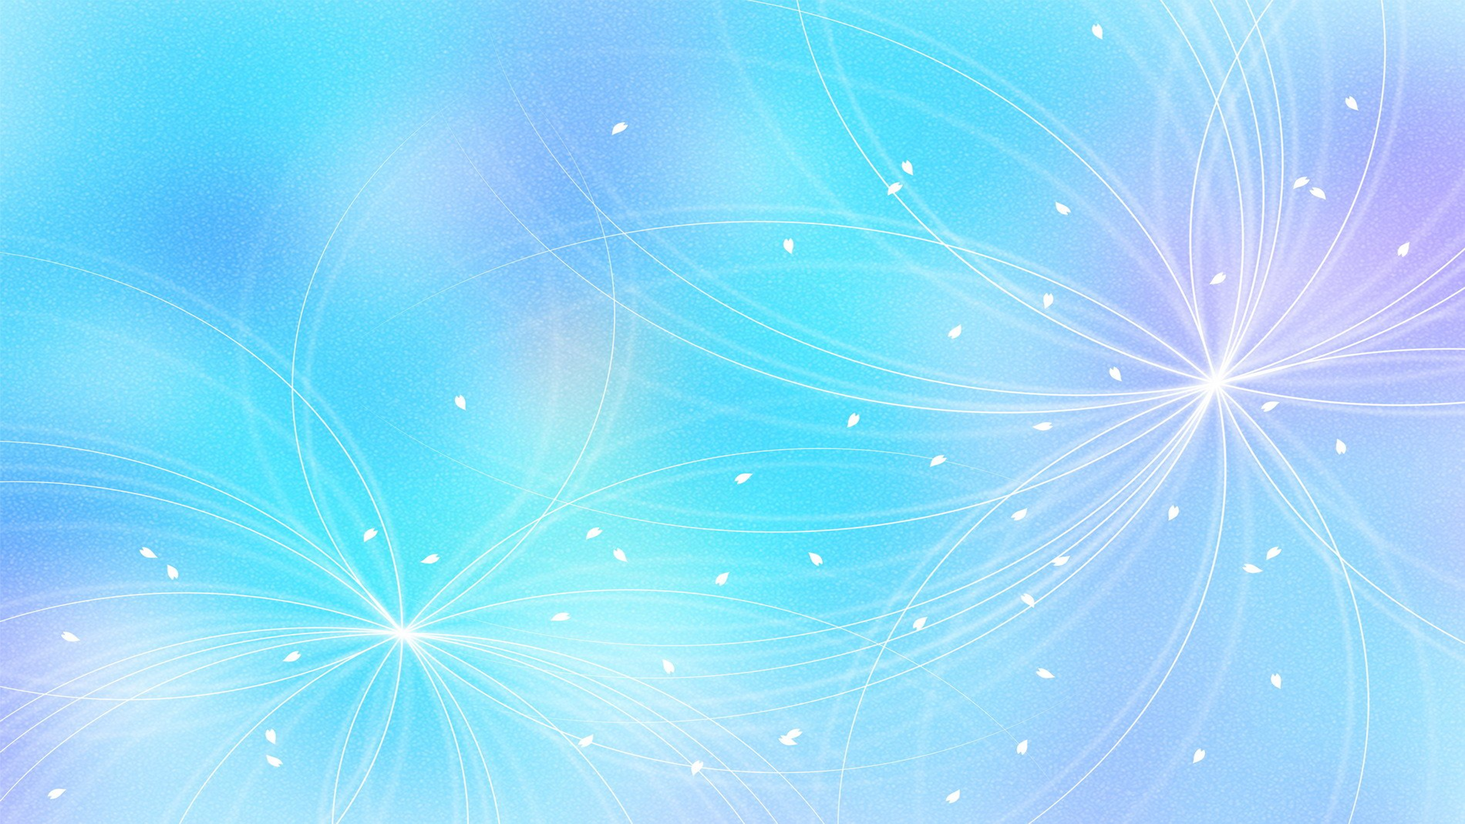
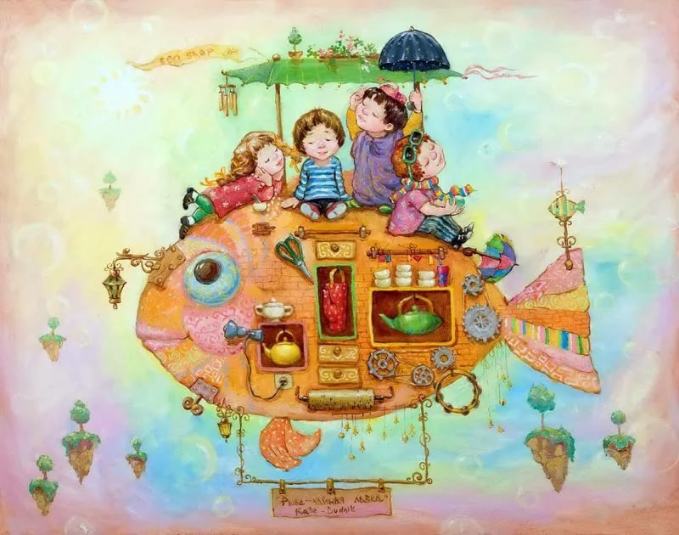
Здравствуйте, ребята!
Давайте отправимся с вами в удивительное путешествие. Для этого нам нужно вспомнить геометрические фигуры и цвета!

Slide 2
Назовите, какие вы здесь видите фигуры и их цвета!

Slide 3
Жёлтый треугольник

Slide 4
Голубой квадрат

Slide 5
Зелёный прямоугольник

Slide 6
Красный круг

Slide 7
Молодцы, ребята! Вы справились, смогли правильно назвать все фигуры и их цвета.

Slide 8
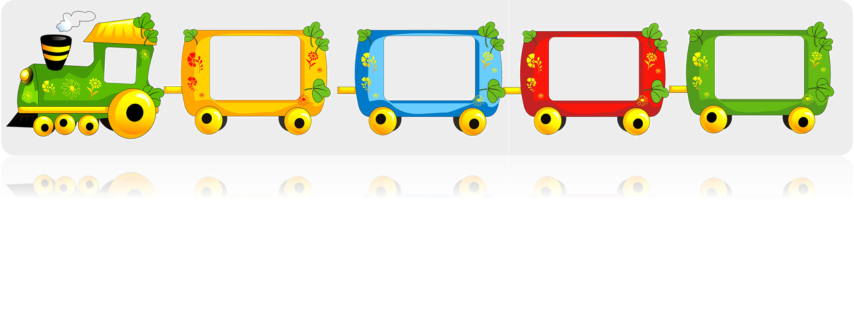
Однажды геометрические фигуры решили отправиться в путешествие на поезде.
Они пришли на вокзал, купили билеты и сели на свои места.
Скажите, дети, в какой вагончик по цвету должен сесть желтый треугольник?

Slide 9
Здорово!
А теперь назовите вагон, в который должен сесть голубой квадрат?

Slide 10
Вот и квадрат занял свое место!
Давайте поможем красному кругу найти свой вагончик?!

Slide 11
Какие же вы внимательные и сообразительные.
Осталось совсем немного!
Давайте же покажем зеленому прямоугольнику , где его место.

Slide 12
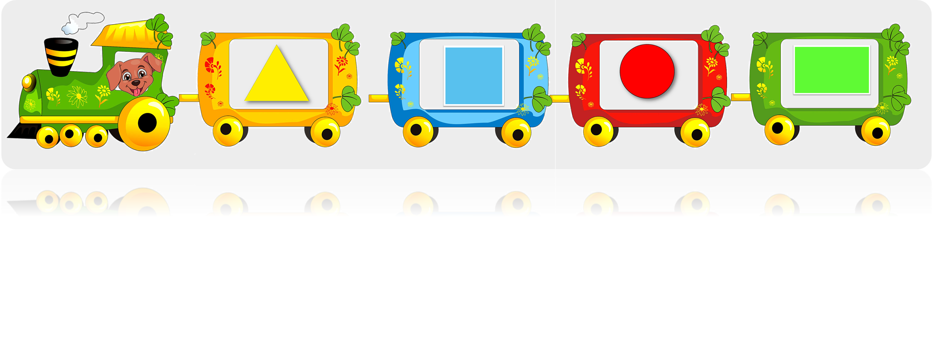
Вы самые внимательные, ребята.
Теперь все фигурки заняли свои места.

Slide 13
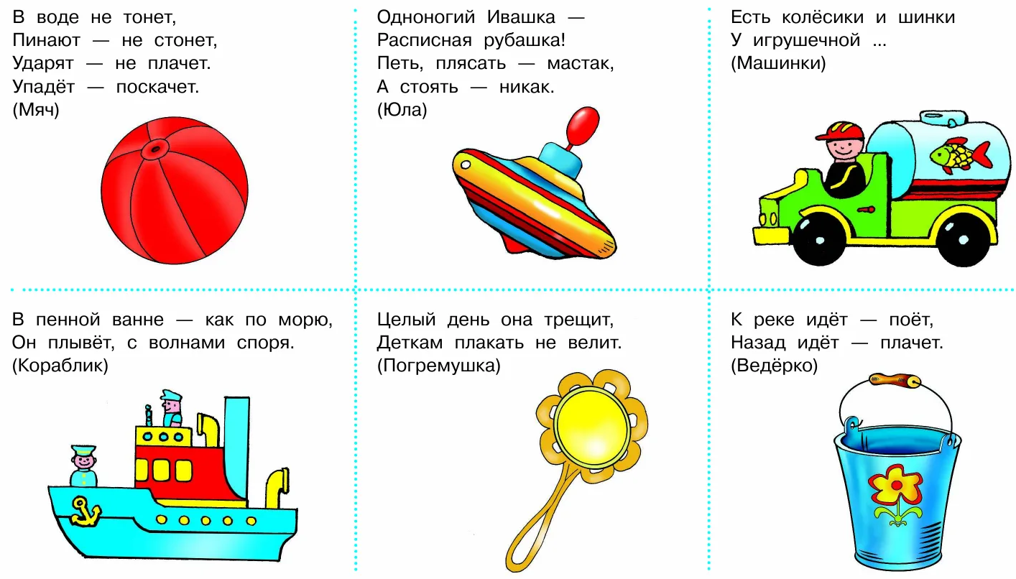
Теперь мы можем отправляться в наше далекое путешествие.
А пока мы будем ехать-давайте разгадаем волшебные загадки.

Slide 14
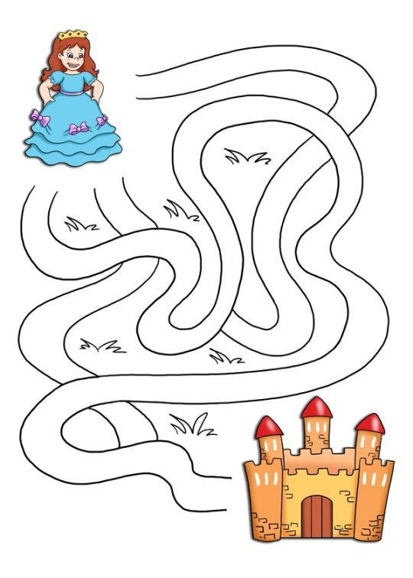
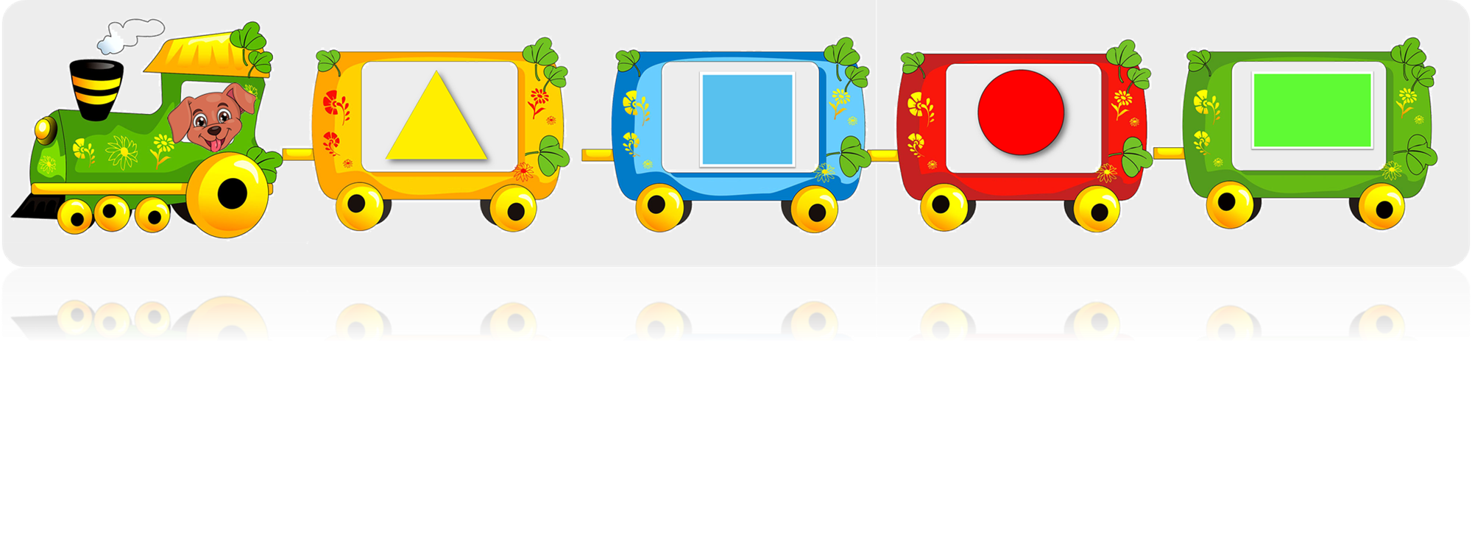
Ой, ребята, кажется мы с вами заблудились.
И теперь нам нужно выбрать правильный путь , чтобы добраться к загадочной стране.
Итак, проведите пальчиком по той дорожке из этих трех, которая приведет нас к указанному месту.

Slide 15
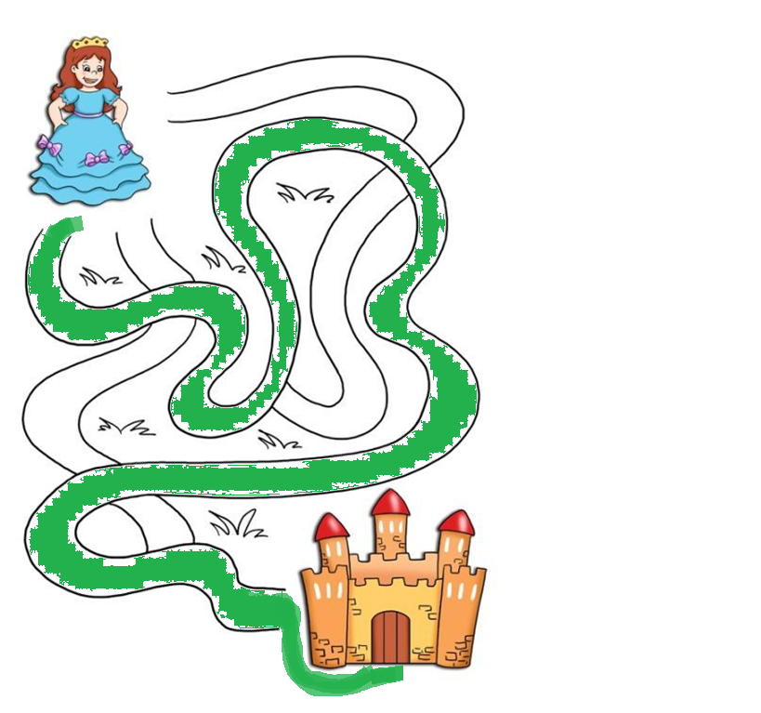
1
2
3
Отлично, ребята! Теперь мы можем продолжить с вами наш путь.

Slide 16
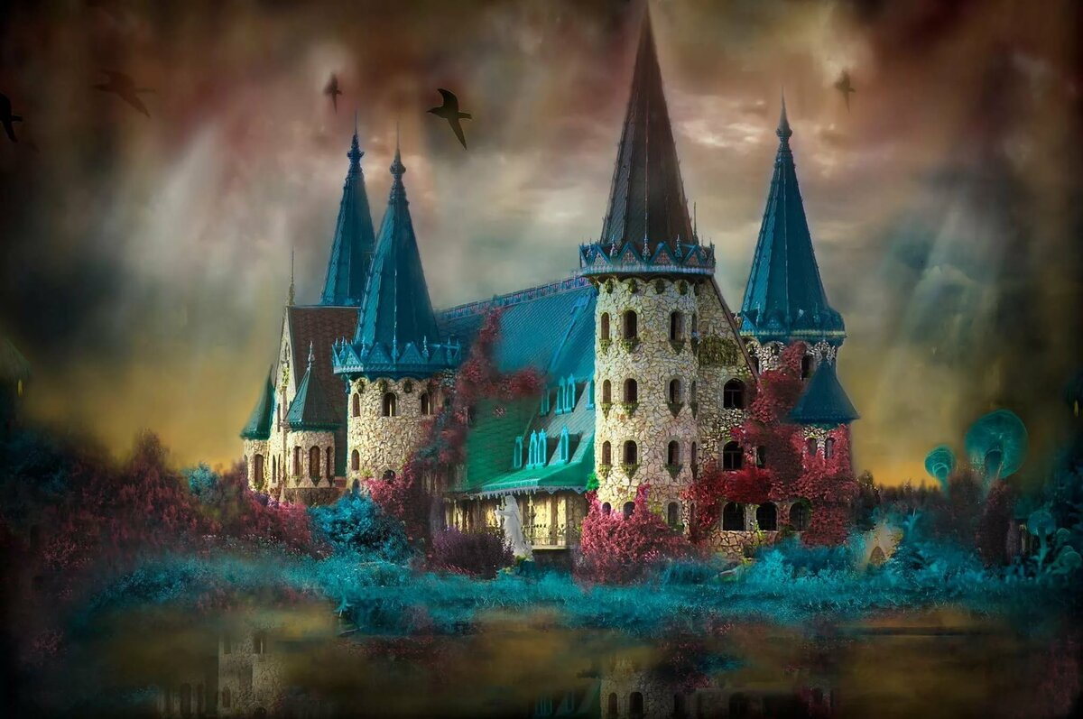
Вот и приехал наш замечательный поезд в волшебную и загадочную страну.
А где же жители?
Почему наши геометрические фигуры никто не встречает?

